Slide 1


НИОКР «Интеллект»
АК «SDR» - Радиосканер
Докладчик:
Тарасов И.А. – Начальник отдела Беспроводной связи.
МОСКВА
30.09.2025

Slide 2

Цель и результаты выполнения КП «Интеллект»
Общие цели комплексного проекта:
Интеллект – представляет собой аппаратно-программный комплекс, состоящий из различных функциональных подсистем, которые формируют интеллектуальное навигационное решение.
Комплекс включает в себя мобильные терминалы, аппаратно - програмные комплексы, ПО для обработки и анализа данных на основе технологии искусственного интеллекта.
Цели комплекса:
Создание многофункционального комплекса с различными устройствами, объединенными в единую систему с последующим построением навигации.
2

Slide 3
Радиосканер - АК «SDR». Устройство сканирования частотного спектра с возможностью указания на карте источников различных типов сигналов.
Описание:
АК «SDR» применяется для анализа полученных данных об обстановке в радиоэфире и позволяет:
Сканировать частотный спектр в диапазоне частот от 80 до 2500 МГц в месте размещения.
(возможно расширение до 6 ГГц)
Формировать набор данных об окружающей электромагнитной обстановке, с передачей этих данных на внешние вычислительные устройства по собственному протоколу RMIA.
Поддерживает расширение функциональности за счёт внедрения новых режимов работы, адаптированных под специфику различных задач.
Обнаружение сигналов, их локализация, определите типа сигнала и нанесение на карту.
Сканировать и сигнализировать об обнаруженных источниках.
Обнаружение дронов на дальности от 250 м до 1 км. Время полного сканирования всего диапазона аппаратным комплексом — 30 секунд. При анализе сигналов учитываются не только стандартные частоты видеопередатчиков, но и все остальные сигналы, присутствующие в данном диапазоне.
Получать информацию от BLE маяков (UUID, Major и Minor, TX Power, ADV_interva) с возможностью их фиксирования и нанесения их на карту.
Возможностью определения местоположения по данным BLE.
Режим получения и дешифровки данных с известных протоколов обмена. (FM, Wi-Fi и.т.д)
3

Slide 4
Радиосканер - АК «SDR».
Особые решения:
Сбор и хранение всех ранее зафиксированных радио масок и их локаций, хранящиеся в базе данных за всё время работы устройства.
Пользовательское программное обеспечение «АК SDR оператор» (windows, linux).
Android приложение для пользователя. «АК SDR Android».
Возможность реализации построения до 10 устройств в единую сеть. Их объединение для расширения зоны покрытия. Центральный пост принимает сигналы со всех устройств и записывает их в базу данных.
АК «SDR» функционирует в автоматическом режиме и обеспечивает подключение по интерфейсам
USB, LAN, LORA.
.
4

Slide 5
Радиосканер - АК «SDR».
Особенности:
Управление по IP сети или по USB.
Управление АК «SDR» и отображение полученной информации на персонального компьютера или на Android через собственное ПО.
Многопользовательский режим передачи данных.
Программное декодирование различных цифровых протоколов, включая P25 (Phase 1), NXDN™, DPMR™, Japanese DCR, RDS, поддержка модуляций AM/NFM/WFM,а также приём сигналов в рабочем диапазоне.
Функция RSSI (индикация уровня принимаемого сигнала).
Программная демодуляция средствами FPGA и DSP с частотой дискретизации 122,88 МГц.
Отслеживание до 100 источников на различных частотах.
Построение спектра в реальном времени.
.
5

Slide 6
Радиосканер - АК «SDR».
Параметры АК «SDR»:
.
Пп. № | Наименование параметра, ед. изм. | Значение параметра
1 | Частотный диапазон, МГц | 80 … 2500
2 | Количество каналов | 4
3 | Частотный диапазон канала 1, МГц | 80 … 100
4 | Частотный диапазон канала 2, МГц | 100 … 625
5 | Частотный диапазон канала 3, МГц | 625 … 1250
6 | Частотный диапазон канала 4, МГц | 1250 … 2500
7 | Полоса частот параллельной обработки, МГц | 5 … 30
8 | Частотное разрешение, Гц | 5
9 | Чувствительность приёмника, дБм | -80
10 | Динамический диапазон, дБ | 50
11 | Избирательность при расстройке +/- 10 кГц, дБ | -20
12 | Коэффициент шума приемника, дБ | не более 10
13 | Входное сопротивление аналогового тракта, Ом | 50
6

Slide 7
Сфера применения АК «SDR»
1.Обеспечить безопасность важных переговоров путем поиска и блокирования несанкционированного прослушивания;
2.Сканировать окружающий эфира для регистрации источников;
3.Успешно отыскивать «вражеские» радиостанции – элемент радиоэлектронной войны против условного или реального противника.
4.Военное применение в сфере обеспечения своевременного оповещения приближения вражеского объекта, имеющего приемопередающее устройство.
5. Радиослужба для получения погодной информации, а также о ЧС. Предупреждение о нештатных ситуациях.
6.РЭБ.
7

Slide 8
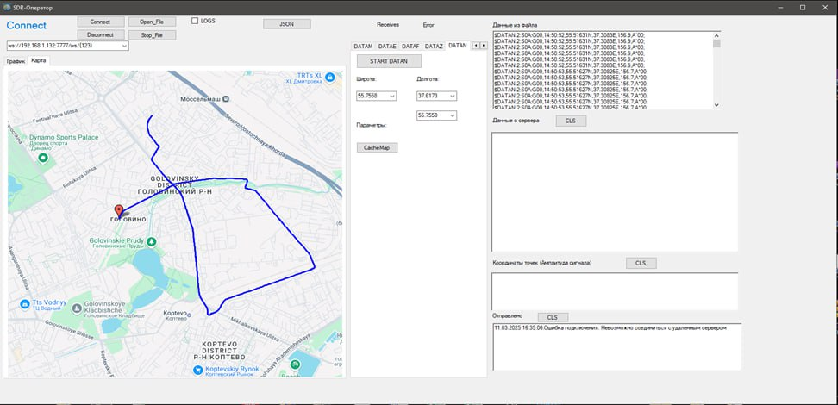
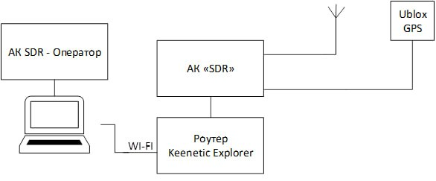
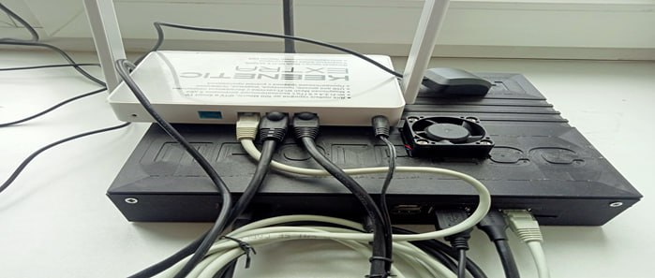
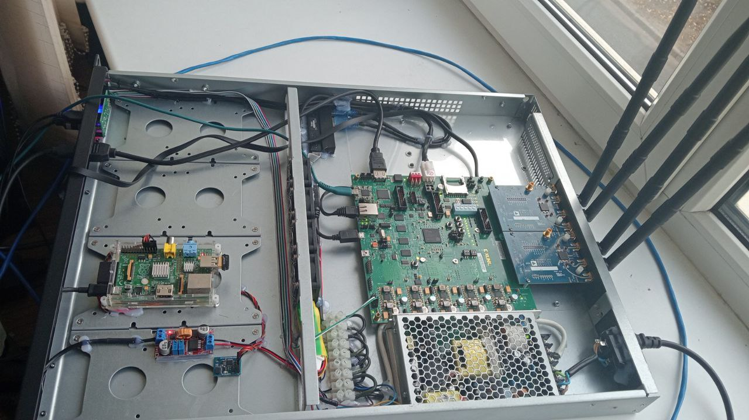
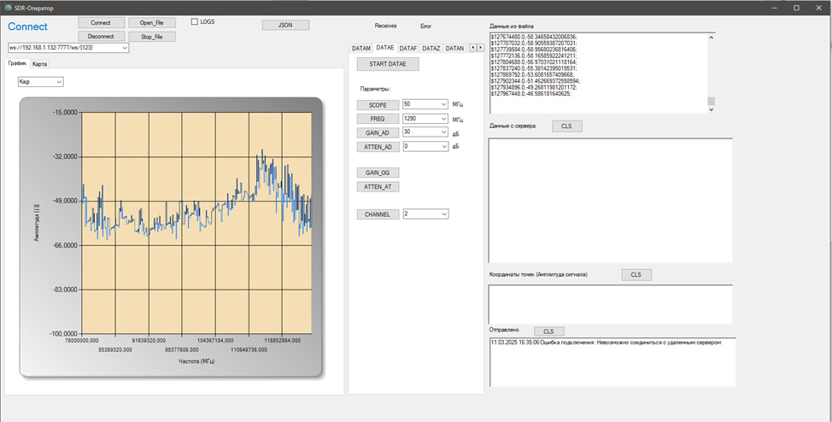
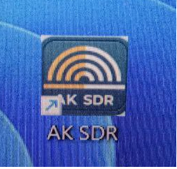
Радиосканер АК «SDR»
8

Slide 9
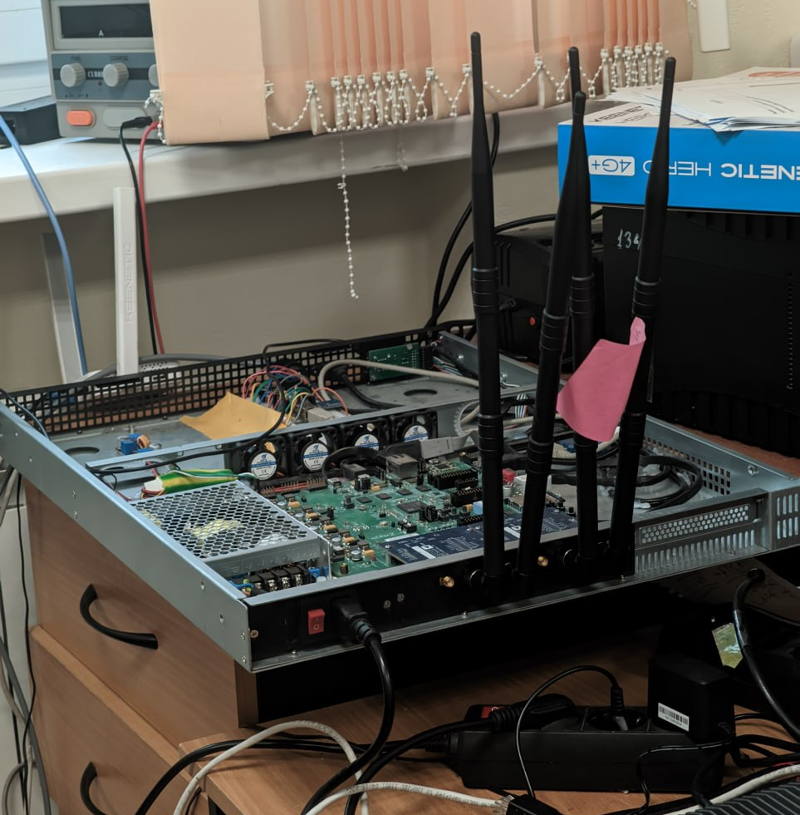
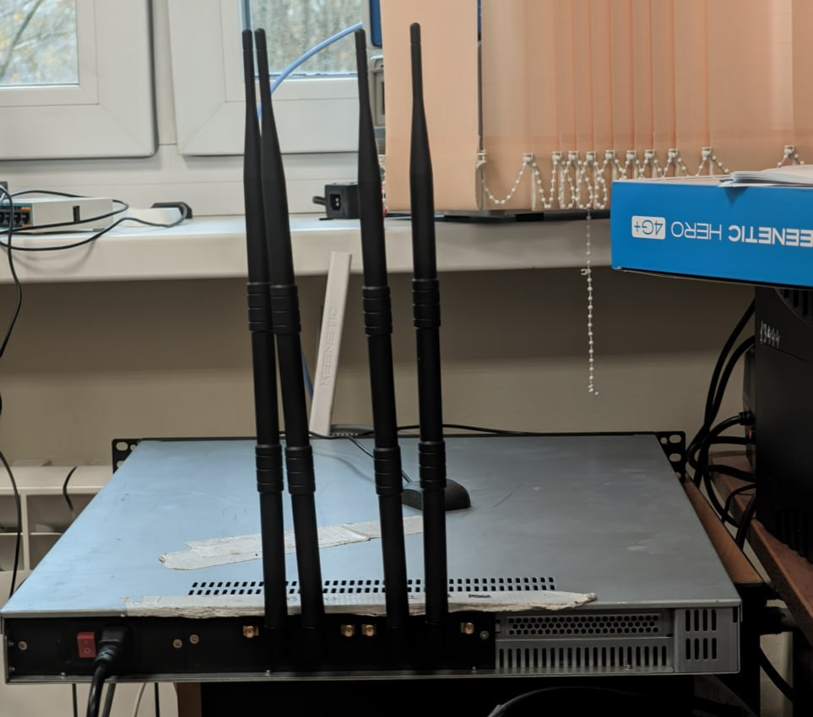
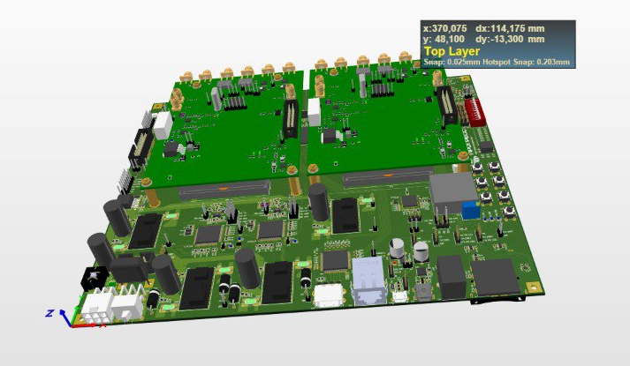
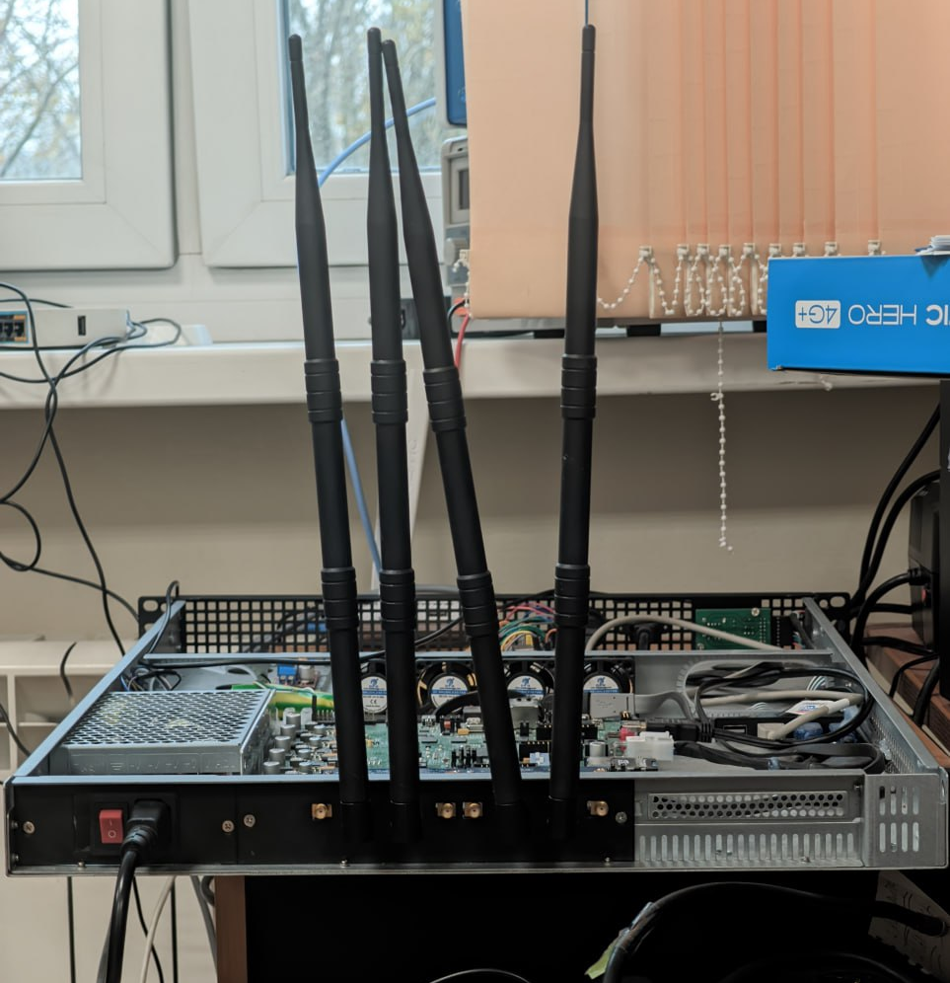
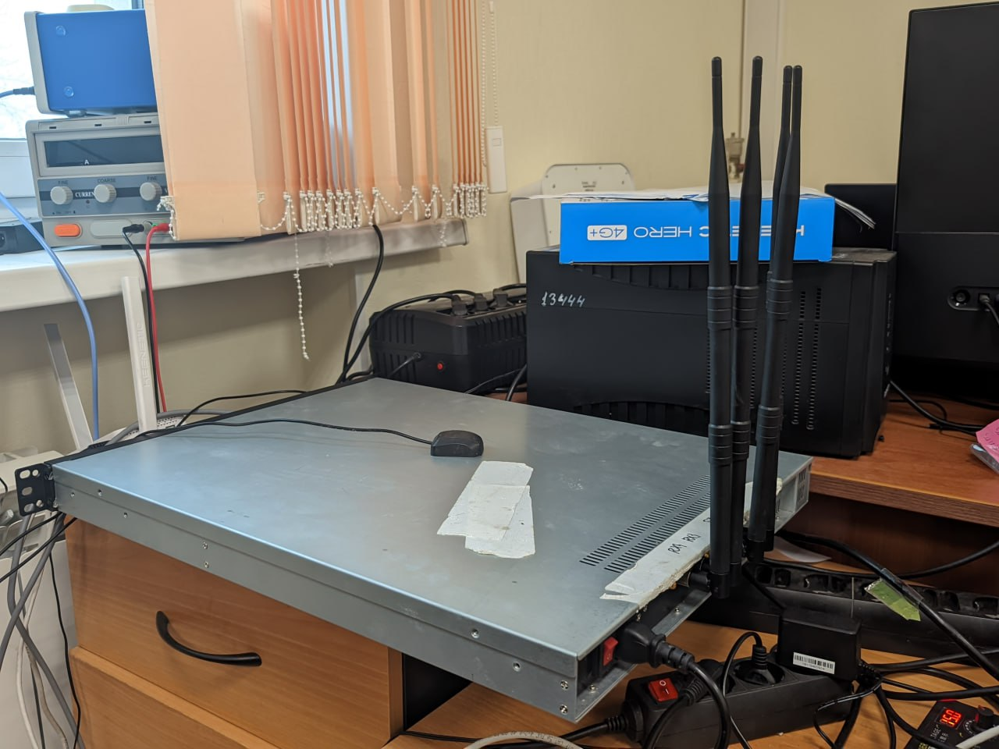
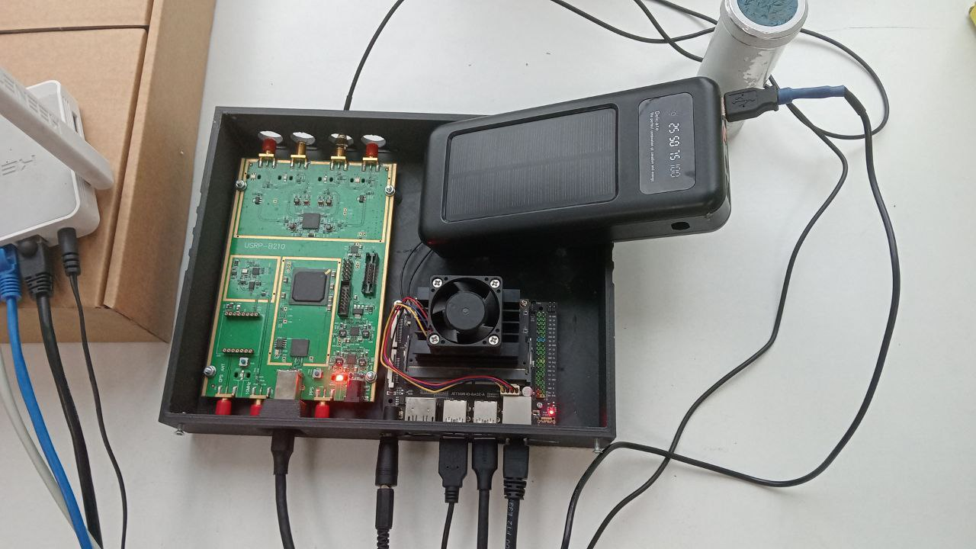
Радиосканер АК «SDR»
9

Slide 10
АК «SDR» Структурная схема.
10

